Slide 1

로그인
회원가입
탈퇴
로그아웃
구매 내역
구매날짜 | 제품명 | 수량 | 환불
23/09/16 | 라면 | 2
23/09/16 | 우유 | 2
23/09/15 | 아이스크림 | 1
23/09/15 | 치즈 | 1
23/09/14 | 라면 | 2
23/09/14 | 우유 | 2
23/09/13 | 치즈 | 1
제고 확인
제고 조회
예약 구매
예약 구매
구매 내역
구매 내역
환불하기

Slide 2
로그인
회원가입
탈퇴
아이디
아이디
비밀번호
아이디
비밀번호
비밀번호
비밀번호확인
로그인
가입
탈퇴

Slide 3

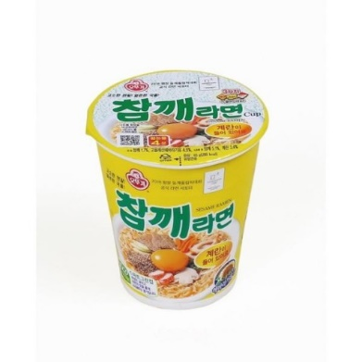
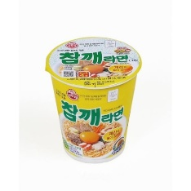
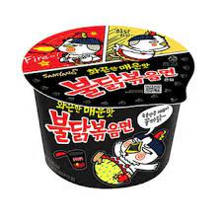
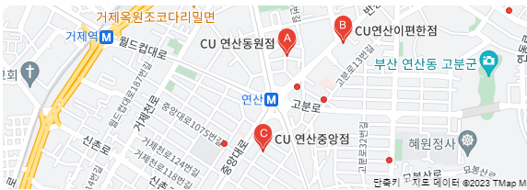
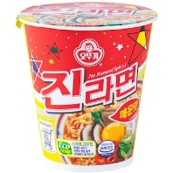
상품명
가격
참깨라면
참깨라면
2000원
불닭볶음면
2000원
진라면 매운맛
2000원

Slide 4
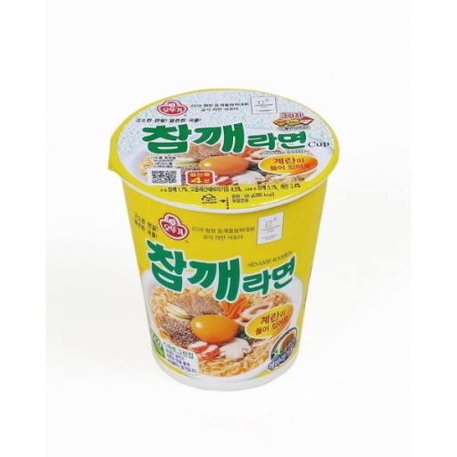
예약 구매
픽업 기간
수량
점
수량
구매하기
구매하기

Slide 5
구매날짜 | 제품명 | 수량 | 환불
23/09/16 | 라면 | 2
23/09/16 | 우유 | 2
23/09/15 | 아이스크림 | 1
23/09/15 | 치즈 | 1
23/09/14 | 라면 | 2
23/09/14 | 우유 | 2
23/09/13 | 치즈 | 1

